Slide 1
Excel 入門１
統計学を学ぶには、数学とExcelが出来れば完璧です。しかし、統計学で使う数学は、高校で学んだ数学とは少し性質が違います。
そこで、Excelを積極的に使えばいいのですが、大部分が一年生の皆さんには、エクセルの扱い方を知らないのが普通です。
この統計学では、Excel の使い方を学びながら、進めてゆこうと思います。

Slide 2
エクセルの基本
エクセルの起動：Excel のアイコンがタスクバーに無ければ、スタートボタンをクリックして、アイコンを探しクリックする。エクセルはタスクバーにピン止めするとよい。
クリック：マウスの左を押してすぐ離すこと。
右クリック：マウスの右側をクリックすること。その場所に応じたコマンドがリストアップされる。
ドラッグ：マウスの左を押し下げたまま、マウスを移動させること。
ダブルクリック：2回続けて素早くクリックすること。カチカチ。

Slide 3
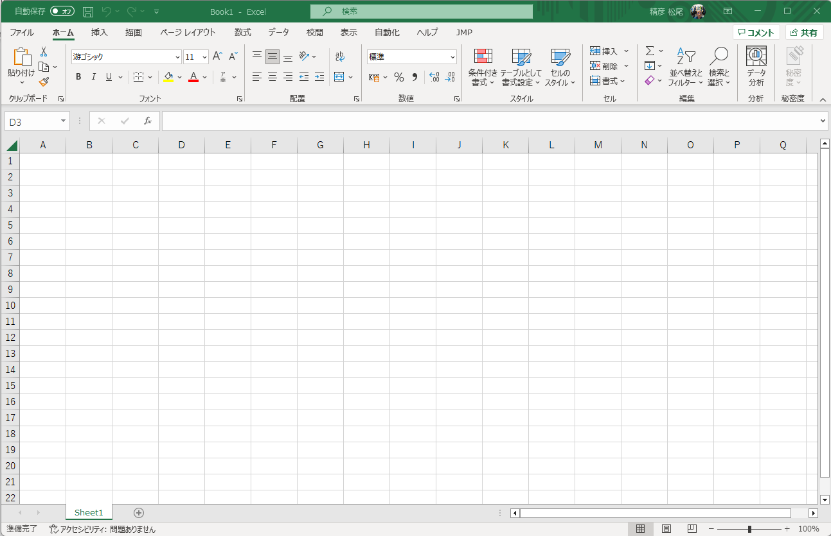
エクセルの起動画面
タブ：ここをクリックして、リボンを選択します。
エクセルが終了します。ここをクリックする前に保存されているか確認しましょう。
クイックアクセスツールバー：使用頻度の高いコマンドを表示させておきます。
特に「元に戻す」はミスを取り戻すのに便利です。
数式バー：ここで数式の編集をします。
リボン：様々なコマンドが整理されて並んでいます。
セル：一つ一つの長方形をセルと言います。セルはクリックすることでアクティブになります。つまり編集可能となります。また、ドラッグすることにより、複数のセルを選択できます。
クリックすれば、新しいシートを追加できます。
ズームスライダー

Slide 4
文字や数値や数式の入力
Excel では、全角文字と半角文字の区別が必要です。名前や住所などは全角文字で、数値や数式は半角文字で入力します。
パソコンのタスクバーの右のほうに、「あ」か[A]が表示されています。WindowsとMacでは切り替えるキーが違います。
どのセルでも良いですから、全角文字や半角文字を入力して下さい。
数式を入れるときは最初に、”=“を入力します。
1/2と入力すると日付になります。=1/2としましょう。

Slide 5
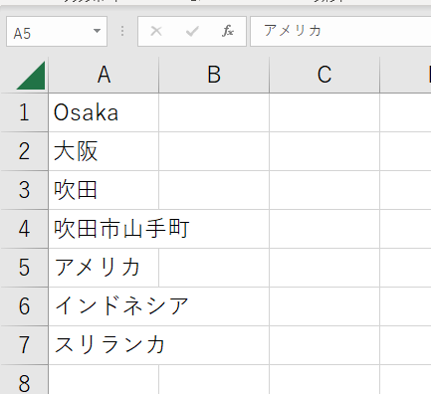
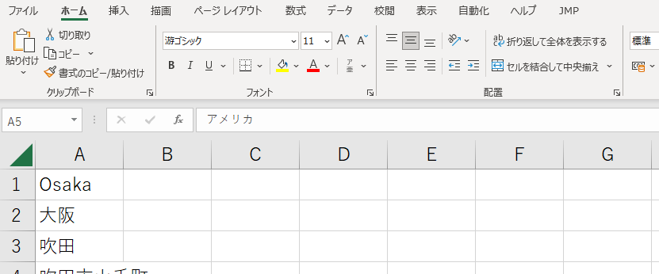
文字の入力：下のように入力しましょう。
この部分にカーソルを合わせ、ダブルクリックすると列幅が自動的に調整されます。
この部分にカーソルを合わせ、ドラッグすると、列幅を変更できます。
アクティブ・セル内の上下左右の文字位置を指定できます

Slide 6
入力した文字や数字の消去
内容を消去したいセルをアクティブにしてから、delete キーを押して下さい。
こだわりのある人は、セルや範囲を選択してからホームタブ→編集→クリアを選んで下さい。
あくまでもセルに入っている情報を消去するだけであって、セルを消去するのではありません。
中級・上級になってくると、フォントや文字飾りなどに凝る場合が出てきます。そんなときに、書式だけクリアということもできます。貼り付けを行う場合も同様です。

Slide 7
コピー＆ペースト
どこかセルにある文字や数式をコピーして、たの場所に貼り付ける作業ですが、結構奥深いものがあります。
一番簡単なのは、コピー元のセルをアクティブにして、ctrl+c でコピーし、次に貼り付け先のセルをアクティブにして、ctrl+v とすれば出来上がりです。
もちろんセル範囲をコピーして、ペーストすることもできます。
しかし、さっきも言ったように、奥深いものなので、ホームタブの左端のコピー、貼り付けを使った方がいいでしょう。

Slide 8
カット＆ペースト
コピー＆ペーストと同じく、カットするセルをアクティブにして、ctrl+x でカットし、移動先のセルをアクティブにして、ctrl+v とすれば良いのですが、これも奥深いものがあります。
移動と考えれば、カットする範囲を選んで、ドラッグにより移動することが出来ます。
元のセルの書式設定（フォントや列幅）を変更するのか、しないのか色々と選択肢があります。
ここでは深入りしませんが、意識だけはしておいてください。

Slide 9
フィルハンドルを使う-1
何かセルを選んで下さい。すると、セルの右下に小さな正方形の部位があります。それがフィルハンドルです。
そこにカーソルを移動すると、カーソルはプラスの形に変化します。
フィルハンドルを右方向や下方向にドラッグすると、アクティブセルの内容が連続してコピーされます。
自分の名前を入力して、フィルハンドルをドラッグしてください。

Slide 10
フィルハンドルを使う-2
月曜日と入力して、フィルハンドルで伸ばしてください。
上下のセルに1, 2 と入力し、2つのセルを選択し、2の入っているセルのフィルハンドルを下にドラッグしてみて下さい。
初級者はフィルハンドルの操作だけを知っていれば、困ることはありません。
中級者以上になると、何百何千ものコピーが必要になります。そんな時には、ホームタブ→編集→フィルを利用することになります。

